Slide 1
OS Windows
Тема 4. Инфраструктурные сервисы в домене

Slide 2
DNS
Система доменных имён

Slide 3
DNS
Domain Name System (система доменных имён) — компьютерная распределённая система для получения информации о доменах.
Чаще всего используется для получения IP-адреса по имени хоста (компьютера или устройства), получения информации о маршрутизации почты и/или обслуживающих узлах для протоколов в домене (SRV-запись).
Для взаимодействия использует порт 53/TCP, 53/UDP.
Стандартные запросы разрешения имён используют UDP, а процессы синхронизации баз имён используют TCP, если объем передаваемых данных велик.
Стандартизован в RFC 1035.

Slide 4
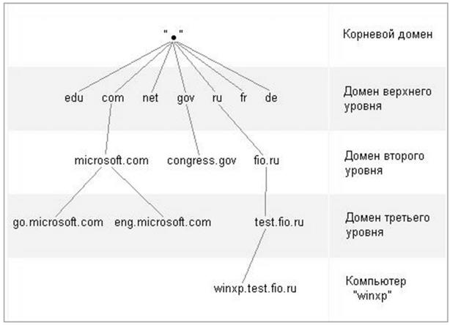
Иерархическая структура DNS
Основой DNS является представление об иерархической структуре имени и зонах
Каждый сервер, отвечающий за имя, может передать ответственность за дальнейшую часть домена другому серверу
Это позволяет возложить ответственность за актуальность информации на серверы различных организаций (людей), отвечающих только за «свою» часть доменного имени.

Slide 5

Процесс разрешения имен
Пользователь заходит на сайт https://support.ptsecurity.com/
Компьютер пытается разрешить имя support.ptsecurity.com
Цель – выявить его IP адрес.

Slide 6
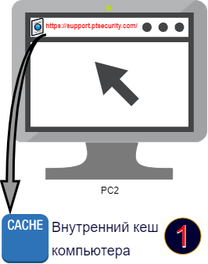
Процесс разрешения имен
Сначала проверяется локальный кэш сопоставителя имен
Он расположен в файле hosts
В Windows этот файл находится по пути С:\windows\system32\drivers\etc\hosts
Все устройства, взаимодействующие с системой сопоставления имён, кэшируют запросы DNS

Slide 7
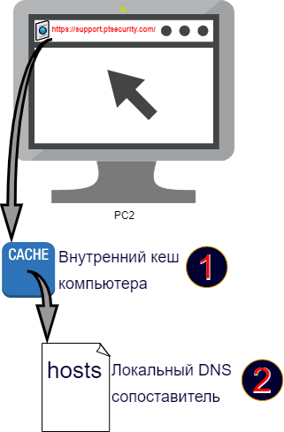
Процесс разрешения имен
Если в кэше нет искомого сопоставления, то компьютер обращается в файл hosts
Это локальный DNS
Внутри буду только сопоставления имён и IP

Slide 8
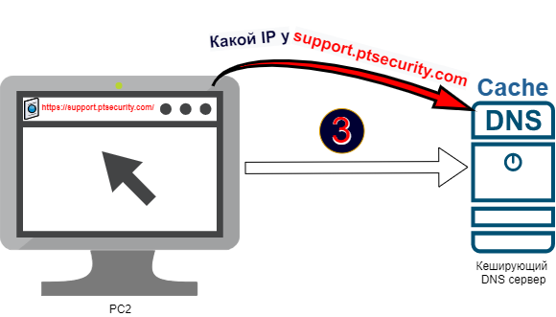
Процесс разрешения имен
Только после этого компьютер обращается к DNS серверу, который прописан у него в параметрах сетевого адаптера.
Этим сервером может быть домашний роутер, инфраструктурный сервер или глобальный кэширующий сервер.

Slide 9
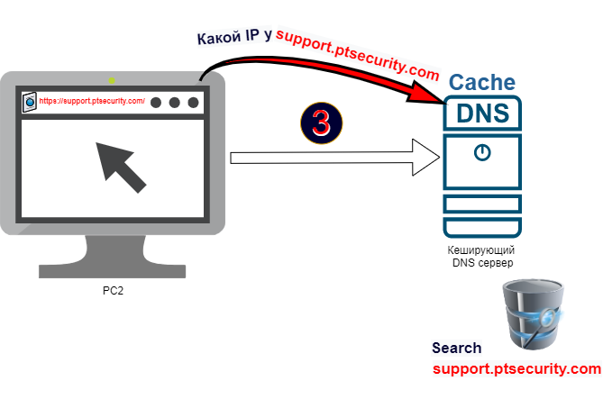
Процесс разрешения имен
Кэширующие сервера обрабатывают запросы в сети интернет и хранят в себе самые популярные записи.
После запроса от компьютера, сервер проведет поиск по базе кэшированных dns записей.

Slide 10
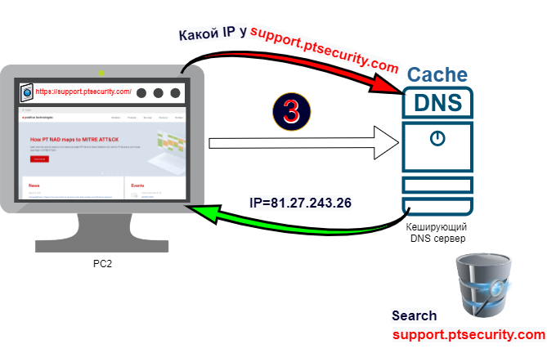
Процесс разрешения имен
Если запись будет найдена, то сервер возвратит компьютеру сопоставление.
Но если такой записи не будет…

Slide 11
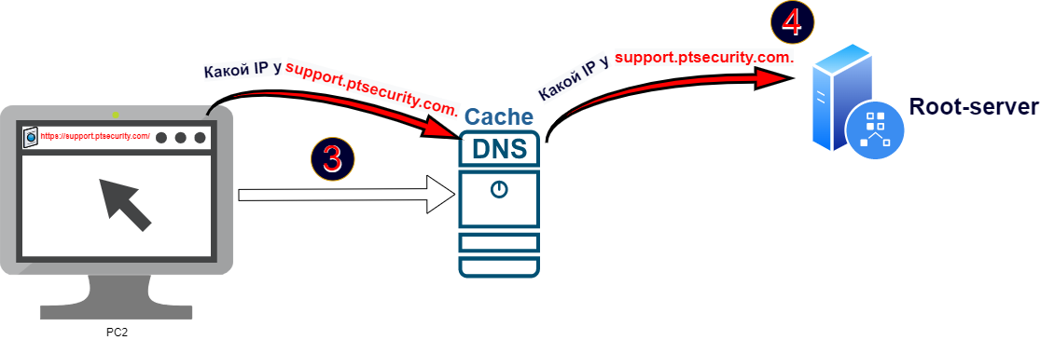
Процесс разрешения имен
То тогда кэширующий сервер направит запрос root-серверу.
Адреса этих серверов всем известны, всего их 13 штук.

Slide 12
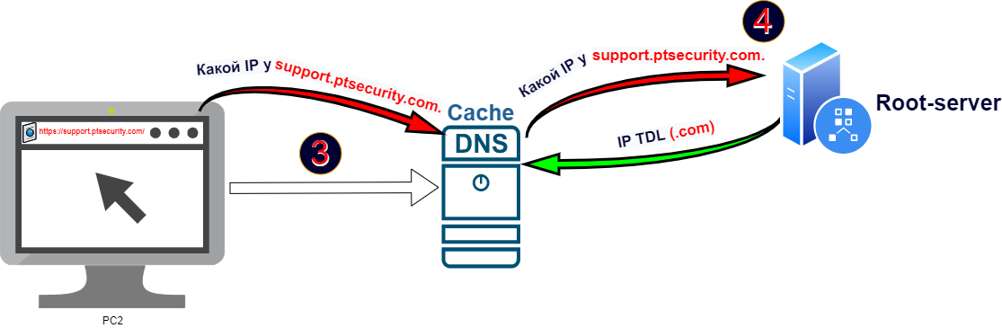
Процесс разрешения имен
Root-сервер не знает ip адреса запрашиваемого имени. Но он знает адрес сервера TLD .com, который может знать о ptsecurity.
Эту информацию и возвращает root-сервер – ip адрес TLD
Сам Root тоже имеет доменное имя. И это имя – . (да, именно точка).

Slide 13
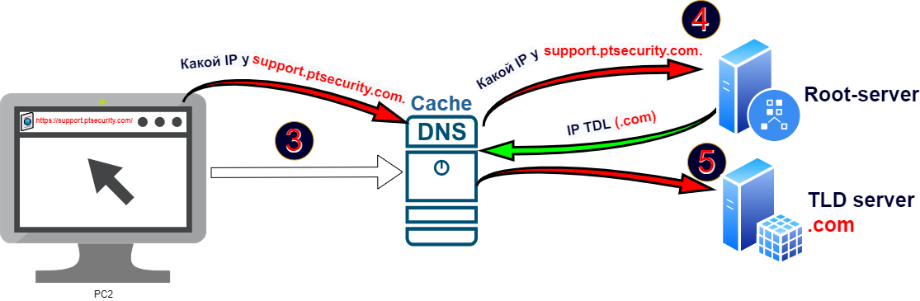
Процесс разрешения имен
Зная адрес TLD, запрос с просьбой разрешения имени направляется ему.

Slide 14
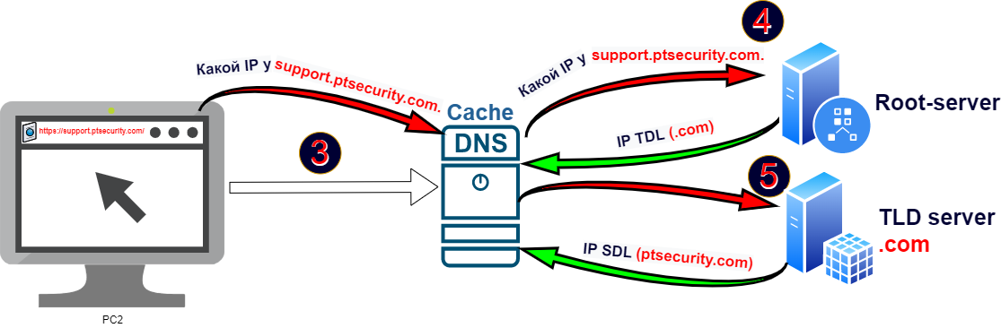
Процесс разрешения имен
Но и этот сервер не может ответить на наш вопрос относительно адреса support.ptsecurity.com. Но он знает ip адрес DNS сервера, содержащего зону ptsecurity.com. Его то он нам и предоставит. Это SLD сервер.

Slide 15
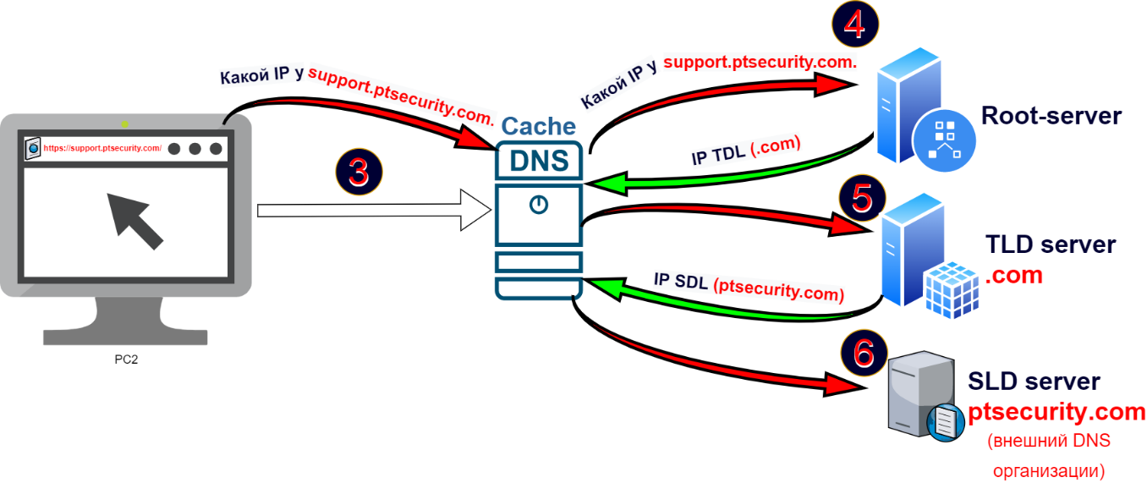
Процесс разрешения имен
И теперь мы обращаемся к серверу, который владеет всеми дочерними (по иерархии) записями. В том числе и support.ptsecurity.com.

Slide 16
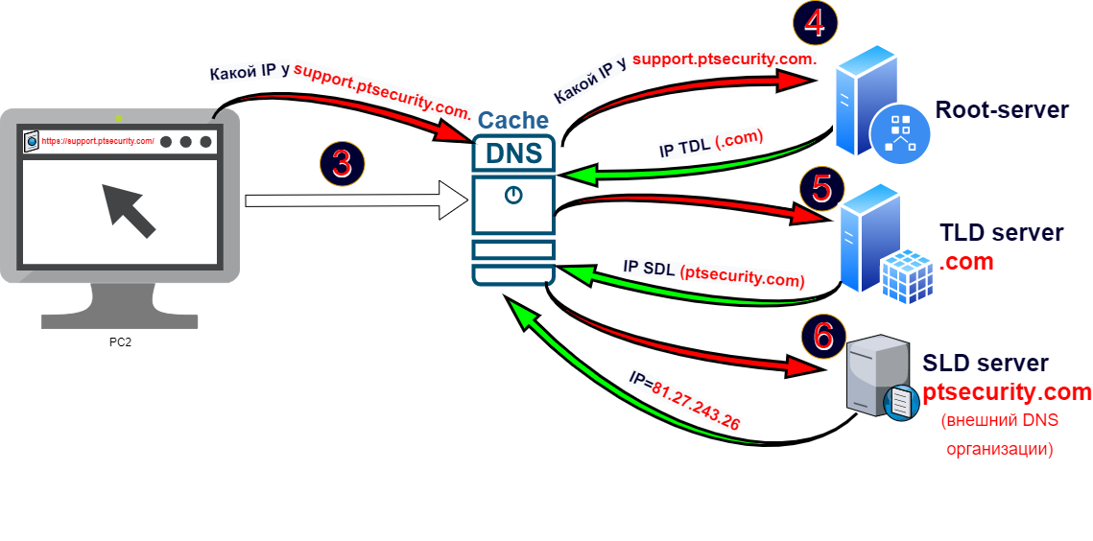
Процесс разрешения имен
Сервер отправляет ответ на запрос от кеширующего сервера.
Тот, в свою очередь, кэширует (сохраняет в базе) эту запись.

Slide 17
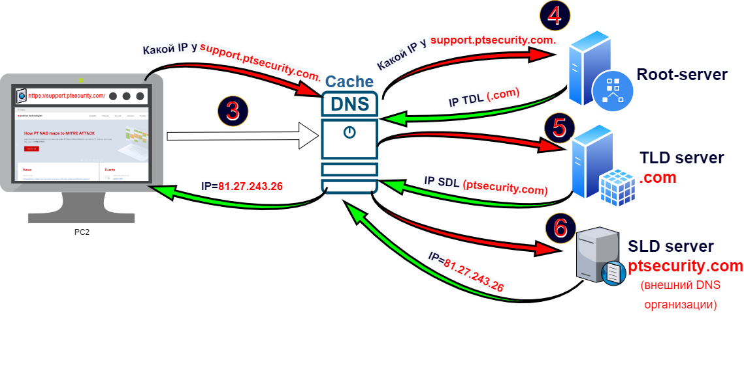
Процесс разрешения имен
А после пересылает клиенту. Клиент тоже запись кэширует у себя в локальном кэше. Да и по пути ее кэшируют все, кто могут – и роутер клиента, и, возможно, его сервер DNS в инфраструктуре организации.

Slide 18
Виды DNS запросов
Forward lookup
Forward lookup (прямой просмотр DNS) – процесс запроса, какой IP адрес ассоциирован с запрашиваемым DNS именем.
Reverse lookup (обратный просмотр DNS) – процесс запроса, какие DNS имена сопоставляются с запрашиваемым IP адресом.
Есть 2 вида запросов – прямые и обратные. Обычно DNS сервер отвечает на вопрос: какой IP адрес у данного имени?
Но если спросить сервер, какое имя принадлежит конкретному адресу – то он не сможет провести такой поиск в обычной базе сопоставлений имён, это архитектурное ограничение. Для этого нужно конфигурировать зону обратного просмотра.

Slide 19
Зоны DNS
Primary DNS zone – основная зона DNS. Содержит все DNS записи, автоматически добавляет новые при необходимости и позволяет их редактировать.
Secondary DNS zone – второстепенная зона DNS. Служит для резервирования основной зоны. Не позволяет изменять содержимое.
Stub DNS zone – зона-заглушка. Зоны-заглушки DNS используются для того, чтобы DNS-серверы могли разрешать записи в другом домене. Информация в зоне-заглушке позволяет вашему DNS напрямую связываться с полномочным DNS-сервером.

Slide 20
Записи DNS
SOA
A/AAAA
MX
PTR
Start of Authority, или начальная запись зоны. Указывает, на каком сервере хранится эталонная информация о данном домене, содержит контактную информацию лица, ответственного за данную зону и TTL записей DNS.
Address record, или запись адреса. Связывает имя хоста с адресом протокола IPv4/IPv6 соответственно.
Mail exchange, или почтовый обменник. Указывает сервер(ы) обмена почтой для данного домена.
Pointer. Это обратная DNS-запись (или запись указателя). Она связывает IP-адрес хоста с его каноническим именем.
NS
SRV
Name server. Указывает на DNS-сервер для данного домена.
Server selection. Указывает на серверы для сервисов, например, для сервисов Active Directory.

Slide 21
DHCP
Протокол динамической настройки узла

Slide 22
DHCP
Dynamic Host Configuration Protocol (протокол динамической настройки узла) — прикладной протокол, позволяющий сетевым устройствам автоматически получать IP-адрес и другие параметры, необходимые для работы в сети TCP/IP. Работает по модели «клиент-сервер».
Для взаимодействия используются порты 67, 68/UDP. Порт 67 слушает сервер, а порт 68 – клиент.
Стандартизован в RFC 2131.

Slide 23
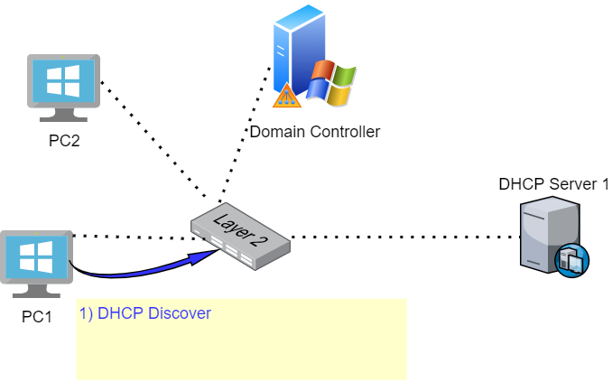
Процесс DHCP
Изначально ПК, запрашивающий адрес по DHCP, не знает, где находится DHCP сервер. Поэтому он генерирует широковещательный запрос.

Slide 24
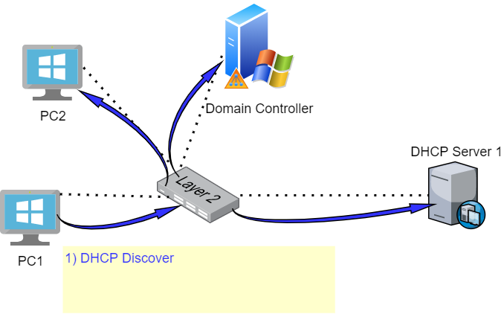
Процесс DHCP
Такой запрос отправляется всем устройствам, находящимся в одной сети с ПК-клиентом

Slide 25
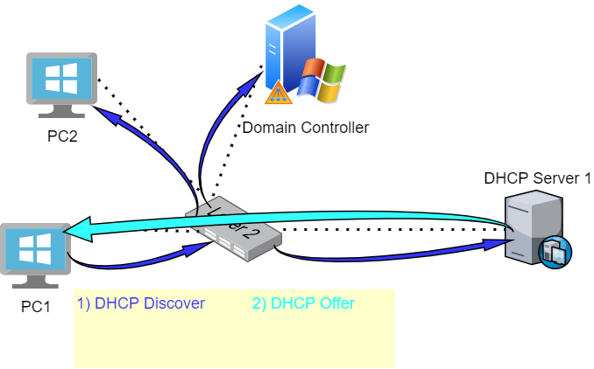
Процесс DHCP
Сервер DHCP, увидев такой запрос, отвечает клиенту. В широковещательном запросе присутствует MAC адрес ПК, поэтому сервер может ответить конкретному устройству, запросившему адрес.

Slide 26
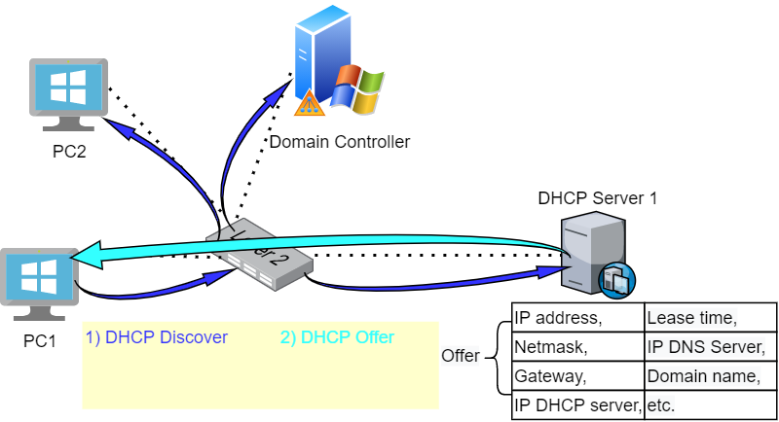
Процесс DHCP
В ответе от сервера сразу содержатся все параметры, предлагаемые сервером:
адрес,
маска сети,
шлюз по умолчанию,
адрес DHCP сервера,
время аренды адреса,
адреса DNS серверов,
имя домена,
и многие другие параметры.

Slide 27
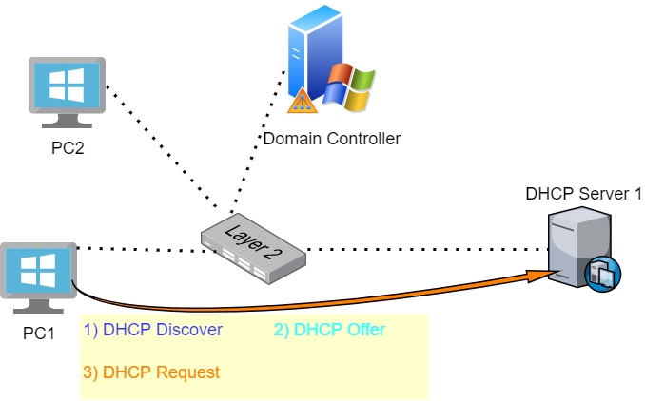
Процесс DHCP
Клиент, приняв эту информацию, подтверждает, что возьмет в аренду предложенный адрес.

Slide 28
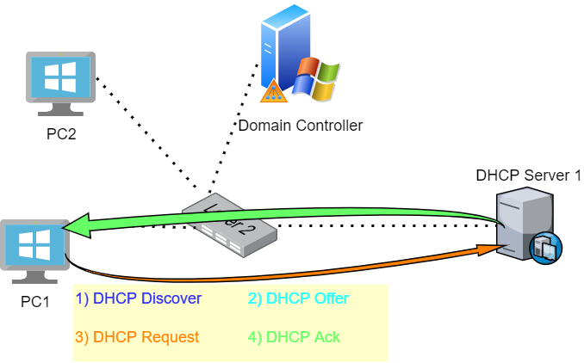
Процесс DHCP
После чего DHCP сервер подтверждает, что адрес зарезервирован за клиентом.
На самом DHCP сервере создается запись соответствия IP адреса клиента и MAC адреса клиента.

Slide 29

Процесс DHCP
Тем не менее, сам ПК-клиент проверяет, нет ли таких же IP адресов в сети, кроме как у него. Для этого он генерирует широковещательный ARP запрос, в котором спрашивает: есть ли у кого-то такой же адрес?
Если ответа не последует, то ПК-клиент оставляет адрес за собой.

Slide 30
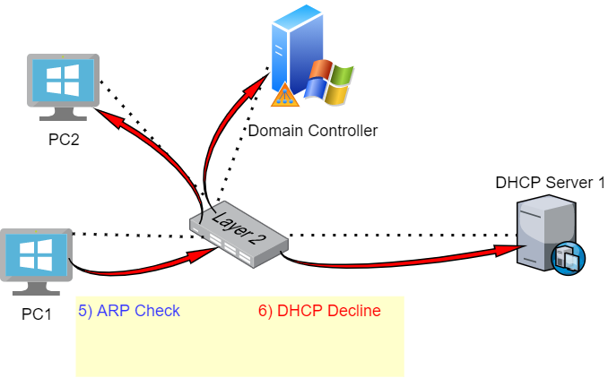
Процесс DHCP
Но если кто-то из сети всё же ответит, то ПК-клиент отправит широковещательный отказ от аренды адреса. После этого процесс аренды клиент запустит заново – прямо с этапа Discover.
DHCP сервера, получившие отказ от аренды, занесут эту информацию себе в базу, чтобы такой адрес больше не раздавать.

Slide 31
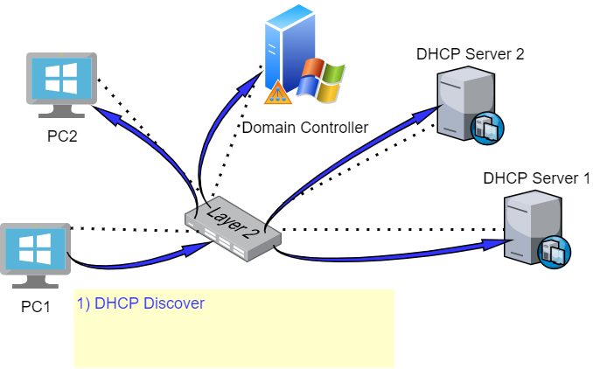
Процесс DHCP
В случае, если в сети есть несколько DHCP серверов, процесс DHCP почти не отличается. Сначала следует запрос от клиента.

Slide 32
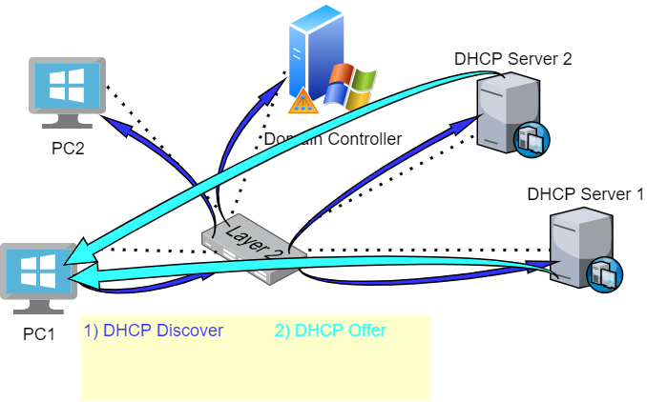
Процесс DHCP
Но теперь клиенту отвечают сразу несколько серверов и предлагают свою аренду – конечно же, разную.

Slide 33
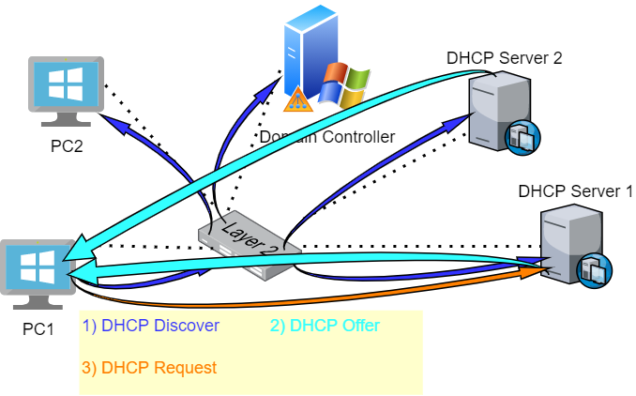
Процесс DHCP
ПК не нужно несколько разных настроек, поэтому ответ request отправляется только одному DHCP серверу – тому, кто быстрее прислал offer. Другой сервер, не дождавшись подтверждения request’ом, может выдать предложенный ранее адрес кому-либо другому

Slide 34
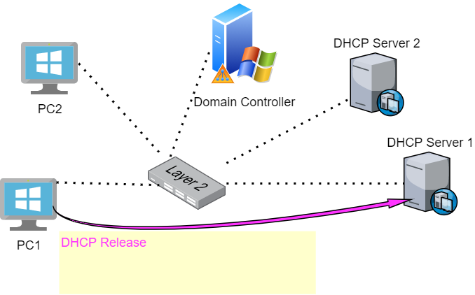
Отказ аренды DHCP
Если ПК-клиенту более не нужен адрес, то он может отказаться от аренды. Для этого существует специальный запрос.
После отправки такого запроса ПК очищает свои сетевые настройки, а сервер, получив сообщение release, очищает запись о выданном адресе и может выдать его другому устройству.

Slide 35
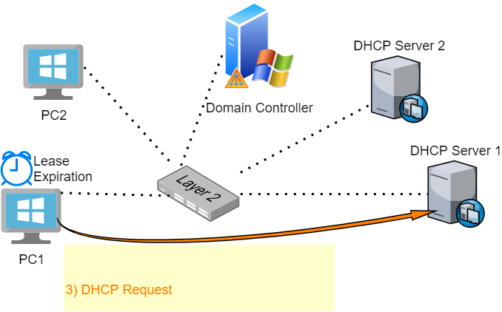
Обновление аренды DHCP
Если время аренды подходит к концу, то ПК-клиент запрашивает сервер с целью эту аренду продлить.

Slide 36
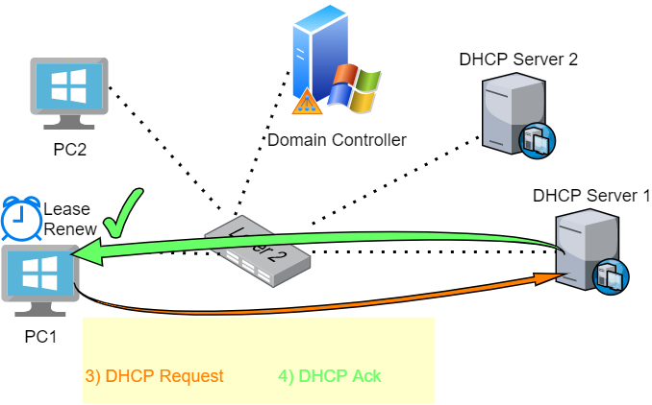
Обновление аренды DHCP
Если сервер не выдал этот адрес другому устройству, то аренда ПК-клиента продляется.

Slide 37
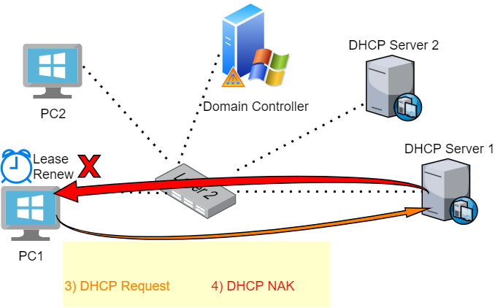
Обновление аренды DHCP
Но если аренда ПК истекла давно и он только объявился в сети, то за это время DHCP сервер мог легко отдать адрес другому устройству. Если такое произошло, то сервер отвечает клиенту с помощью NAK, отказывая в продлении аренды. В этом случае клиент для получения адреса проходит процесс с самых первых шагов.

Slide 38
Групповые политики
Основная цель – возможность централизованно управлять пользователями и компьютерами в домене.

Slide 39
Применимость групповых политик
Локальная групповая политика – применяется к конкретному компьютеру, настраивается локально. Можно управлять политикой с помощью оснастки gpedit.msc
Доменная групповая политика – применяется к выбранным объектам домена (чаще всего – находящихся в конкретном OU). При этом возможно применение WMI фильтров, чтобы конкретизировать применение настроек.

Slide 40
Объекты групповой политики
Объект групповой политики содержит параметры политики
Конфигурация компьютера содержит правила, применяющиеся независимо от того, какой пользователь вошел в систему (то есть для всех пользователей данного компьютера)
Конфигурация пользователя содержит правила, которые применяются к конкретным пользователям

Slide 41
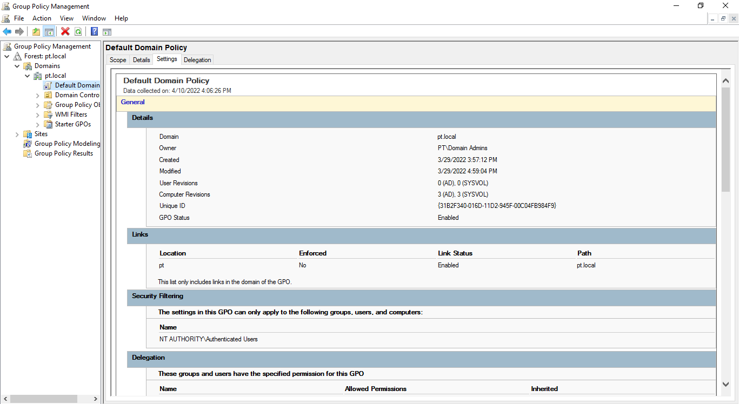
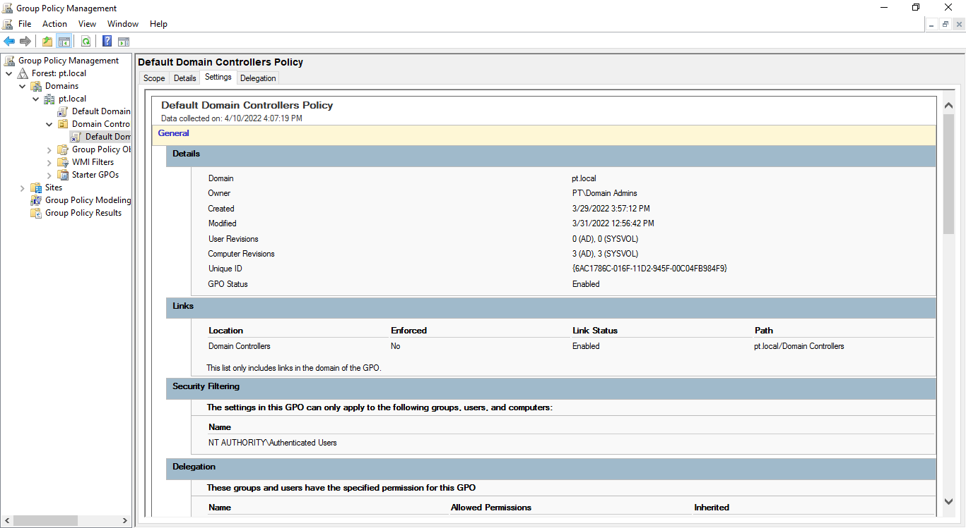
Базовые групповые политики
Политика домена по умолчанию устанавливает базовые параметры для всех пользователей и компьютеров в домене в трех плоскостях: политика паролей, политика блокировки учетных записей и политика Kerberos.
Политика контроллеров домена по умолчанию устанавливает базовые параметры безопасности и аудита для всех контроллеров домена в рамках домена.

Slide 42
Применение групповой политики
Политики применяются при возникновении определённых триггеров в системе. Для политики компьютера – это включение/выключение ПК, а для политики пользователя – выход и вход в систему учетной записи.
В дополнение есть интервал автоматического обновления политик – 90 минут со случайным смещением от 0 до 30 минут
Кроме того, есть определенные команды для работы с политиками:
Gpupdate – обновить политики
Gpresult – отображение результирующей политики (RSoP) для указанного пользователя и компьютера.

Slide 43
Применение групповой политики
Изменение последовательности GPO. Объект групповой политики, созданный позднее, обрабатывается последним и имеет наивысший приоритет, перезаписывая настройки в созданных ранее объектах. Это работает в случае возникновения конфликтов.
Блокирование наследования. По умолчанию дочерние объекты наследуют все объекты групповой политики от родительского, но это наследование можно заблокировать.

Slide 44
Применение групповой политики
Принудительное игнорирование связи GPO. По умолчанию параметры родительских политик перезаписываются любыми конфликтующими политиками дочерних объектов. Вы можете переопределить это поведение.
Отключение связей GPO. По умолчанию, обработка включена для всех связей GPO. Вы можете предотвратить применение объекта групповой политики для конкретного контейнера, отключив связь с объектом групповой политики этого контейнера.

Slide 45
Основные GPO для SIEM
При создании домена Windows многие операции домена не мониторятся
С помощью политик можно настроить полноценное логирование домена Windows
Эта журнальная информация необходима для SIEM, чтобы выявлять большинство интересных событий для сотрудника центра мониторинга

Slide 46
Основные GPO для SIEM
GPO | Для чего используется
Аудит командной строки | Позволяет выявлять подозрительные команды, исполняемые через cmd
Аудит Powershell | Позволяет выявлять подозрительные команды, исполняемые через PoSH
Аудит отдельных служб аутентификации | Позволяет выявлять атаки, связанные с брутфорсом и обходом аутентификации
Журналирование LDAP | Позволяет обнаружить подозрительные запросы LDAP
Журналирование неудачных попыток выгрузки членов доменных групп | Позволяет создавать инцидент при выгрузках информации доменной структуры (обычно такие выгрузки не проводятся массово)
Расширенные политики аудита | Аудиты удаления файлов, процессы аутентификации, изменения политик, привилегированного доступа к объектам и т.д.

Slide 47
Спасибо за внимание

